Slide 1
14–16 oed
Geirfa hygyrch ar gyfer termau allweddol:
y model atomig

Slide 2
Cynnwys
I gael gwybod sut mae defnyddio’r adnoddau hyn, ac i gael awgrymiadau metawybyddol, syniadau ar gyfer cefnogi a herio, ac adnoddau cysylltiedig, ewch i: rsc.li/3XTkheu
Adeiledd atomig
Proton………………………………………….15
Màs atomig cymharol………………………16
Gwefr gymharol……………………………...17
Màs cymharol………………………………...18
Gronyn is-atomig………………………….....19
Atomau ac ïonau
Atom……………………………………………20
Ïon…………………………………………….....21
Niwclews (atomig)………………………..4
Rhif atomig…………………………...........5
Cyfansoddyn………………………………6
Electron……………………………………..7
Ffurfwedd/adeiledd electronau……....8
Plisgyn electronau/lefel egni…………...9
Elfen…………………………………….......10
Isotopau……………………………………11
Rhif màs……………………………............12
Moleciwl…………………………………....13
Niwtron……………………………………...14

Slide 3
Cynnwys
Diagramau gronynnau
Anelastig………………………………………...22
Grymoedd rhyngfoleciwlaidd………………23
Egni cinetig………………………………..........24
Gwres cudd……………………………………..25
Model………………………………………….....26
Dellten reolaidd………………………………...27

Slide 4
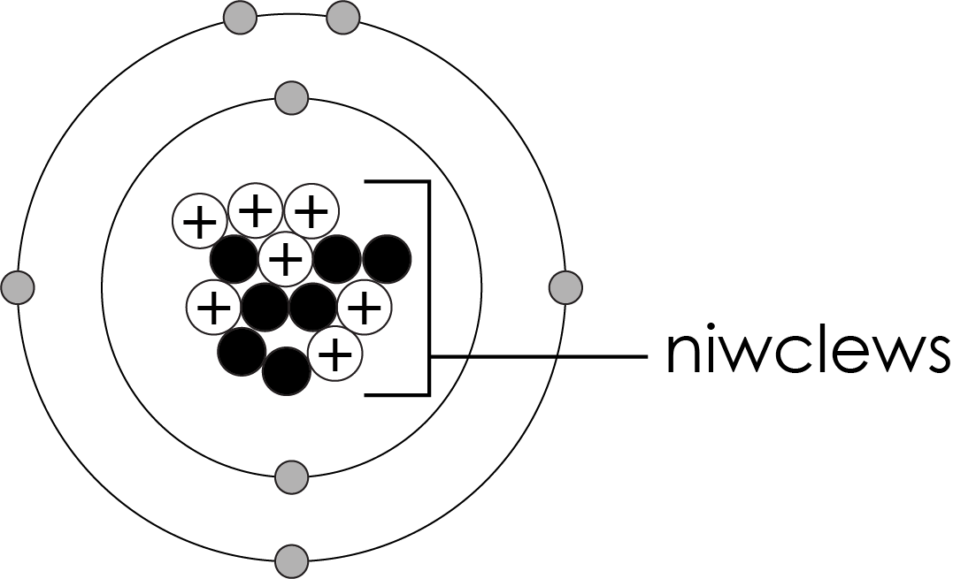


Niwclews (atomig)
canol yr atom, sydd â gwefr bositif ac sy’n cynnwys protonau a niwtronau
Mewn geiriau eraill…
canol atom, sy’n cynnwys protonau a niwtronau
Enghraifft
Mae niwclews nitrogen yn cynnwys 7 proton a 7 niwtron. Bydd y niwclews atomig bob amser yn cael ei ddangos yng nghanol unrhyw atomau mewn diagramau
Peidio â drysu â…
cnewyllyn cell mewn bioleg. Mae cnewyllyn cell yn sylweddol fwy na niwclews atomig
Arwyddo
Gwyliwch fideo:
bit.ly/3RfRpJL
Cyd-destunau eraill
Mewn ffiseg, byddwch yn astudio sut mae’r niwclews atomig yn newid yn ystod ymasiad niwclear ac ymholltiad niwclear
Dweud
Niw-cle-ws

Slide 5
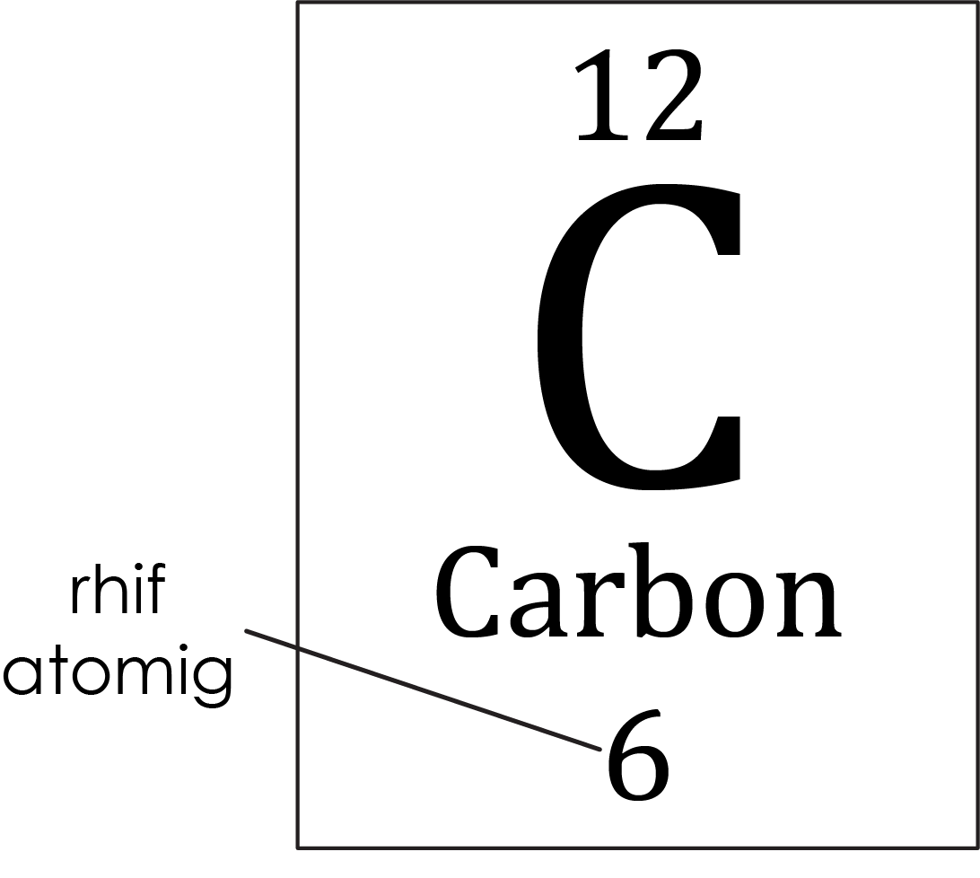
Y rhif atomig
nifer y protonau yn niwclews atom o elfen benodol
Mewn geiriau eraill…
sawl proton sydd gan atom elfen
Enghraifft
Rhif atomig carbon yw chwech oherwydd bod gan atom carbon chwe phroton yn y niwclews
Arwyddo
Gwyliwch fideo:
bit.ly/4ieBIxm
Peidio â drysu â…
nifer yr electronau.
Bydd nifer yr electronau ond yn hafal i’r rhif atomig ar gyfer atomau niwtral. Bydd gan ïonau nifer gwahanol o electronau
Dweud
Rhif at-om-ig
Geiriau tebyg
Rhif proton

Slide 6
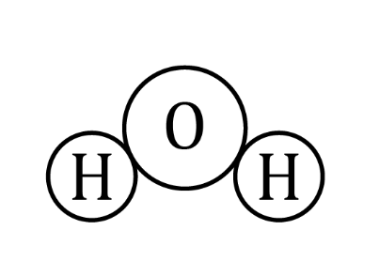
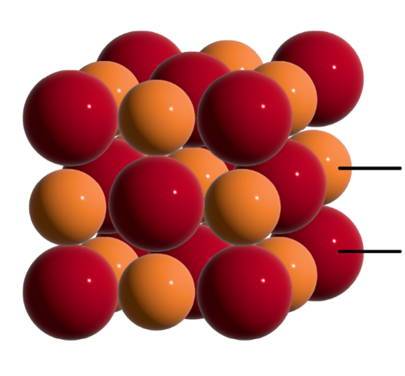


Cyfansoddyn
sylwedd pur wedi’i wneud o ddwy neu ragor o elfennau gwahanol y mae bondiau cemegol yn cysylltu eu hatomau; mae’r atomau mewn cymhareb sefydlog
Mewn geiriau eraill…
dwy neu ragor o elfennau gwahanol wedi’u bondio’n gemegol
Enghraifft
Mae dŵr a sodiwm clorid yn gyfansoddion cyffredin
Peidio â drysu â…
cymysgedd. Ni fydd yr holl atomau mewn cymysgedd wedi’u bondio at ei gilydd yn gemegol
Arwyddo
Gwyliwch fideo:
bit.ly/4jDLKJD
$$Na^{+}$$
$$Cl^{−}$$
Cyd-destunau eraill
Mewn bioleg, byddwch yn astudio pwysigrwydd glwcos, carbon deuocsid a llawer o gyfansoddion eraill
Dweud
Cyf-an-sodd-yn

Slide 7
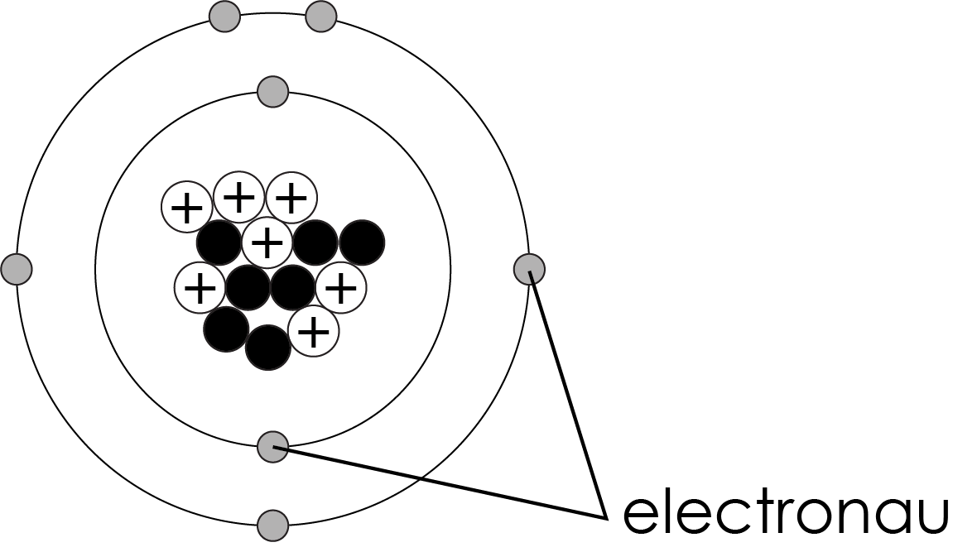
Electron
gronyn is-atomig â gwefr negatif sydd ag ychydig iawn o fàs ac sydd i’w ganfod ym mhlisg electronau/lefelau egni atomau
Mewn geiriau eraill…
gronynnau is-atomig negatif a geir mewn atomau
Enghraifft
Bydd atomau nitrogen yn cynnwys saith electron oherwydd mai rhif atomig nitrogen yw 7
Arwyddo
Gwyliwch fideo:
bit.ly/4lxieqC
Peidio â drysu â…
ïon. Mae electronau mewn atomau ac ïonau
Cyd-destunau eraill
Mewn ffiseg, byddwch yn astudio electronau yng nghyd-destun cylchedau trydanol
Dweud
El-ec-tron

Slide 8
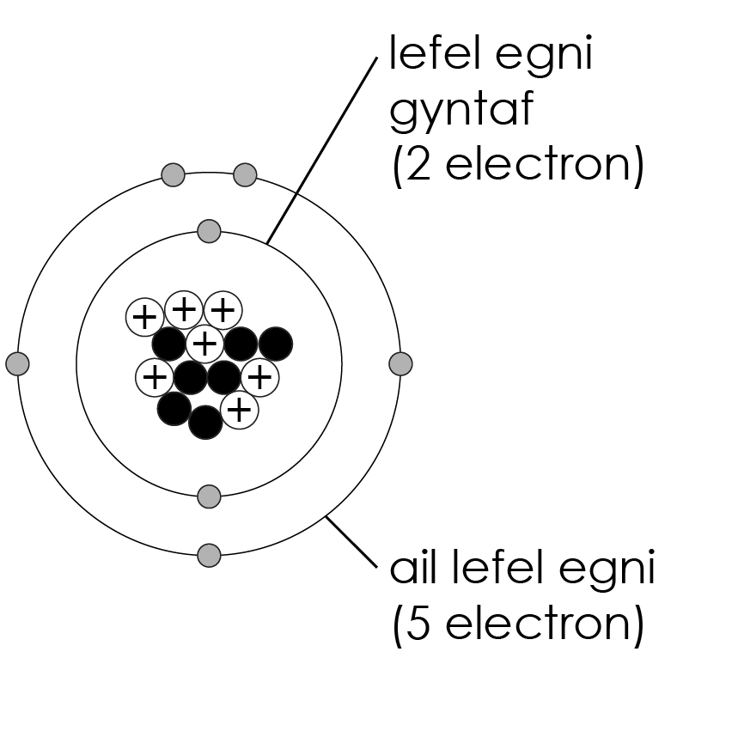
Ffurfwedd electronau
(neu adeiledd)
dyma sy’n rhoi nifer yr electronau ym mhob plisgyn/lefel egni o amgylch niwclews atom
Mewn geiriau eraill…
sut mae’r electronau wedi’u trefnu o amgylch y niwclews
Enghraifft
Mae gan elfennau grŵp 18 (neu grŵp 0) ffurfwedd electronau sefydlog (plisgyn allanol llawn)
Arwyddo
Gwyliwch fideo:
bit.ly/3Ep2TaW
Peidio â drysu â…
rhif grŵp. Mae rhif y grŵp yn gallu nodi nifer yr electronau ar blisgyn allanol atom elfen. Mae’r ffurfwedd electronau lawn yn cynrychioli trefniant pob electron ar draws pob plisgyn
Dweud
El-ec-tron
Ffurf-wedd

Slide 9
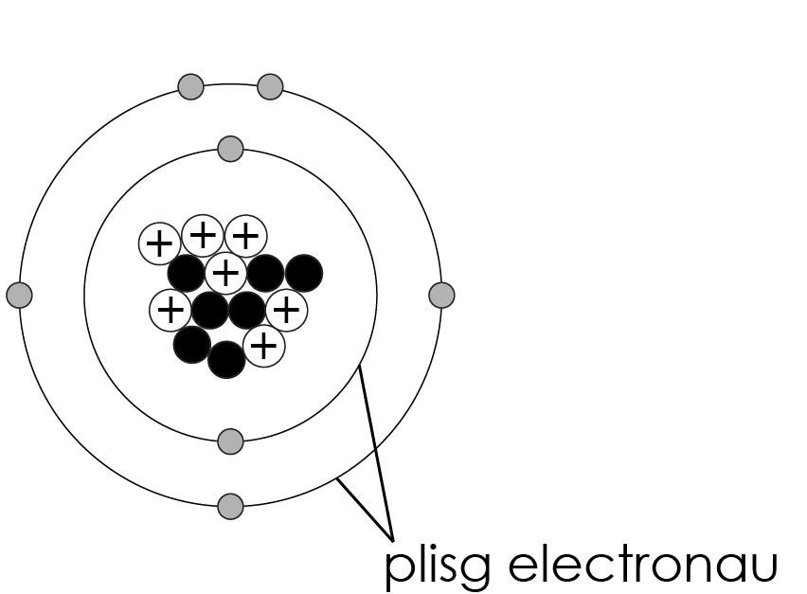
Plisgyn electronau
(neu lefel egni)
yr ardal o amgylch niwclews atom lle mae’r electronau i’w canfod; mae gan bob lefel uchafswm o electronau y mae’n gallu eu dal
Mewn geiriau eraill…
lle mae’r electronau i’w canfod mewn atom
Enghraifft
Mae gan atom nitrogen ddau blisgyn electronau, felly mae wedi’i lleoli yn ail gyfnod y tabl cyfnodol
Dweud
Plisg el-ec-tron-au
Peidio â drysu â…
electronau dadleoledig. Nid ydynt ym mhlisg electronau unrhyw atom penodol. Oni bai eu bod wedi’u dadleoli, mae electronau’n llenwi gofod mewn plisgyn electronau/lefel egni

Slide 10
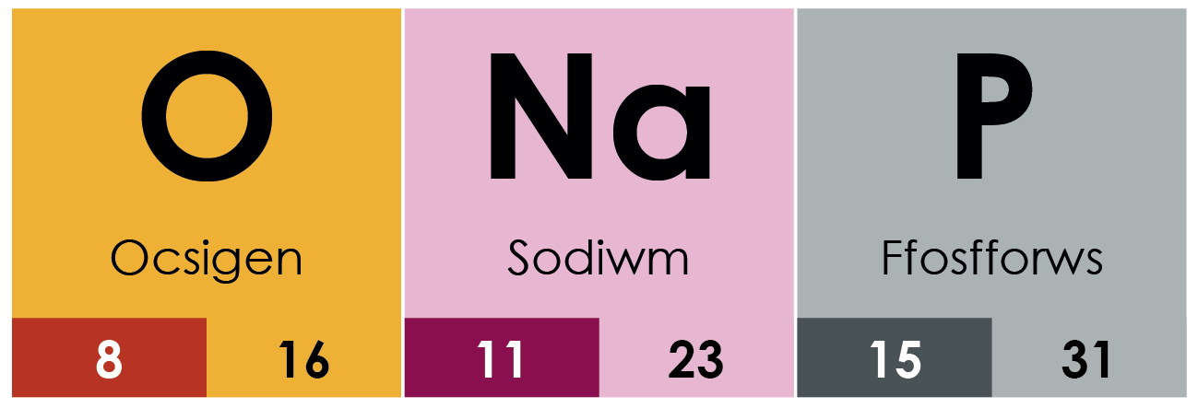
Elfen
sylwedd pur sydd wedi’i wneud o un math o atom yn unig
Arwyddo
Gwyliwch fideo:
bit.ly/4jAYL6M
Enghraifft
Mae ocsigen, sodiwm a ffosfforws yn sylweddau pur wedi’u gwneud o un math o atom yn unig, felly maent i’w gweld yn y tabl cyfnodol
Cyd-destunau eraill
Mewn bioleg, byddwch yn astudio sut mae ocsigen, carbon, nitrogen a nifer o elfennau eraill yn angenrheidiol ar gyfer bywyd
Peidio â drysu â…
atomau, sef y gronynnau unigol sy’n ffurfio elfen neu gyfansoddyn
Dweud
El-fen

Slide 11
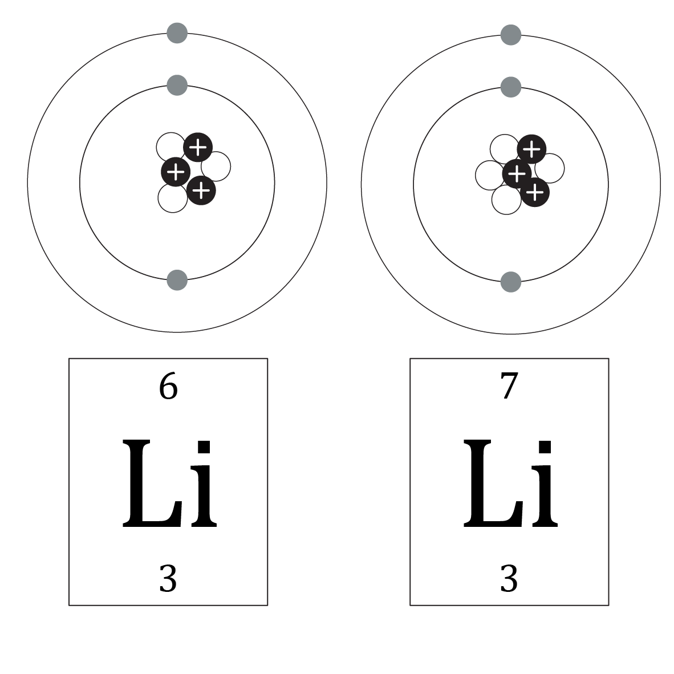
Isotopau
atomau sydd â’r un nifer o brotonau ond niferoedd gwahanol o niwtronau
Arwyddo
Gwyliwch fideo:
bit.ly/44dm8in
Enghraifft
Mae Carbon-12 a Carbon-13 yn isotopau carbon oherwydd bod ganddynt yr un nifer o brotonau (6), ond mae ganddynt nifer gwahanol o niwtronau (6 o’i gymharu â 7)
Dweud
Is-o-top-au
Peidio â drysu â…
alotropau, sydd â’r un nifer o ronynnau is-atomig. Mae gan isotopau niferoedd gwahanol o niwtronau. Mae niwtronau’n niwtral, felly mae gan isotopau yr un wefr gyffredinol (niwtral)
Cyd-destunau eraill
Mewn ffiseg, byddwch yn astudio isotopau ymbelydrol gwahanol elfennau

Slide 12
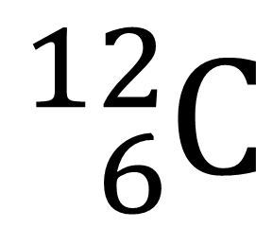
Y rhif màs
cyfanswm nifer y protonau a’r niwtronau mewn niwclews atom o elfen benodol
Mewn geiriau eraill…
cyfanswm nifer y protonau a niwtronau mewn atom
Enghraifft
Mae atom carbon bob amser yn cynnwys 6 phroton a 6 niwtron yn ei niwclews atomig, felly mae gan atomau carbon rif màs o 6 + 6 = 12
rhif màs
${}_{6}^{12}C$
Arwyddo
Gwyliwch fideo:
bit.ly/3EonhJe
Cyd-destunau eraill
Mewn ffiseg, byddwch yn defnyddio rhif màs yn yr un ffordd ag y mae’n cael ei ddefnyddio mewn cemeg
Peidio â drysu â…
rhif atomig. Y rhif màs fydd y mwyaf o’r ddau werth ar gyfer unrhyw elfen yn y tabl cyfnodol
Dweud
Rhif màs

Slide 13
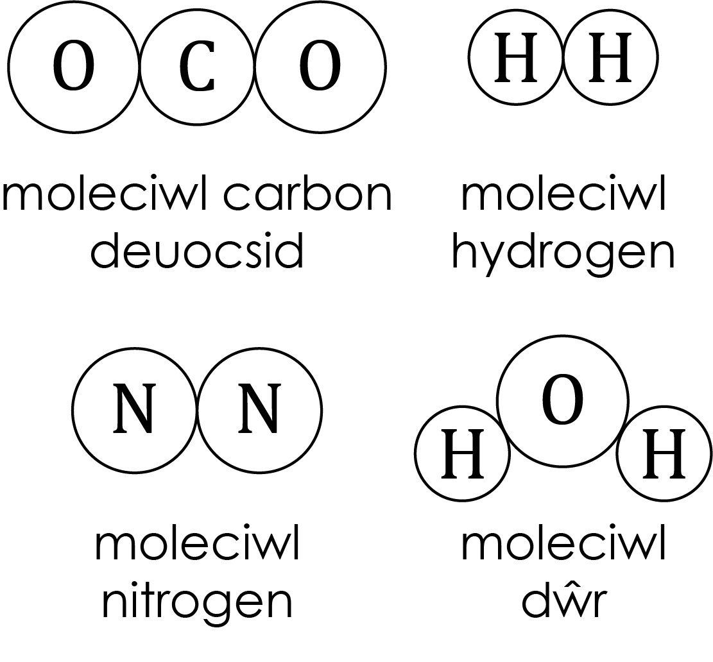
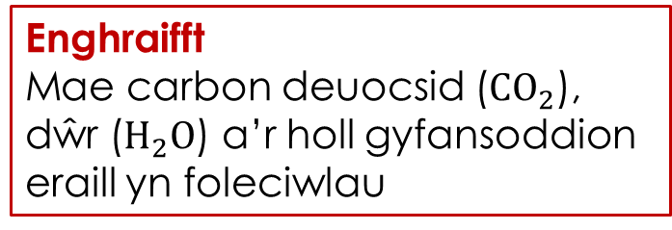
Moleciwl
dau atom neu ragor wedi’u cysylltu gan fondiau cemegol
Arwyddo
Gwyliwch fideo:
bit.ly/4lBjGbG
Enghraifft
Mae carbon deuocsid ($CO_{2}$), dŵr ($H_{2}O$) a’r holl gyfansoddion eraill yn foleciwlau
Peidio â drysu â…
elfennau a chyfansoddion. Mae moleciwl yn gallu bod yn elfen neu’n gyfansoddyn
Dweud
Mol-e-ciwl
Cyd-destunau eraill
Mewn bioleg, byddwch yn astudio nifer o wahanol foleciwlau a geir mewn organebau byw, fel glwcos a charbon deuocsid
Geiriau tebyg
Byddai hefyd modd disgrifio moleciwlau nwyon a hylifau fel gronynnau nwy a hylif

Slide 14
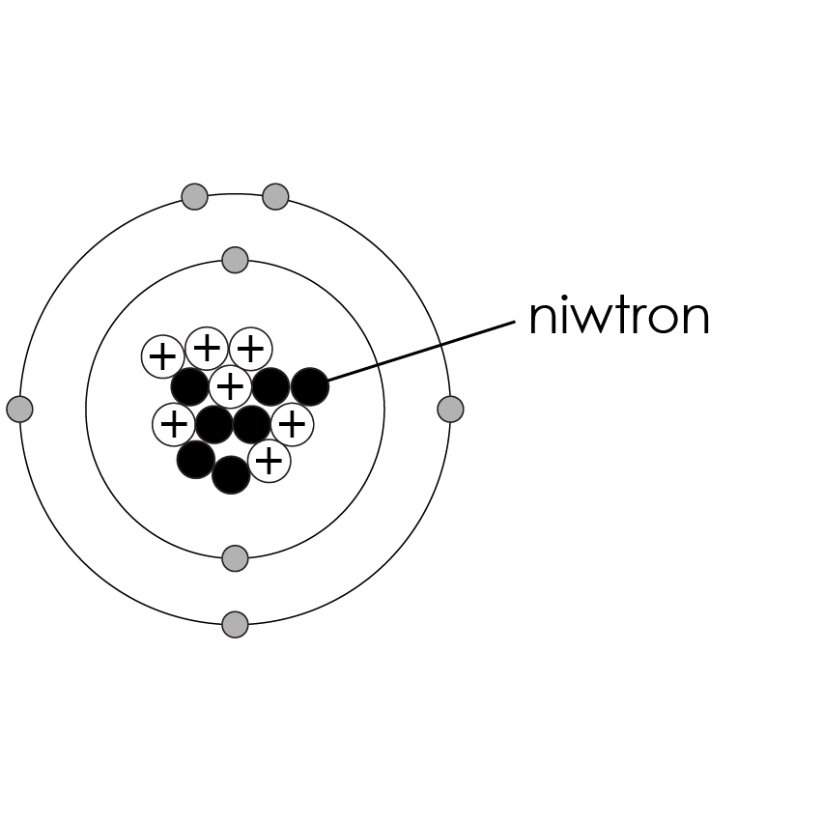
Niwtron
gronyn is-atomig heb wefr sydd â màs cymharol o 1, ac sydd i’w ganfod mewn niwclews atom
Mewn geiriau eraill…
gronyn is-atomig niwtral yn y niwclews
Enghraifft
Mae modd cyfrifo nifer y niwtronau mewn niwclews atom drwy dynnu’r rhif atomig o’r rhif màs
Arwyddo
Gwyliwch fideo:
bit.ly/3Rm4fGl
Peidio â drysu â…
negatif. Does gan niwtronau ddim gwefr. Mae gan electronau wefr negatif
Cyd-destunau eraill
Mewn ffiseg, byddwch yn cyfrifo nifer y niwtronau mewn gwahanol isotopau yn yr un ffordd ag y mae hynny’n cael ei wneud mewn cemeg
Dweud
Niw-tron

Slide 15
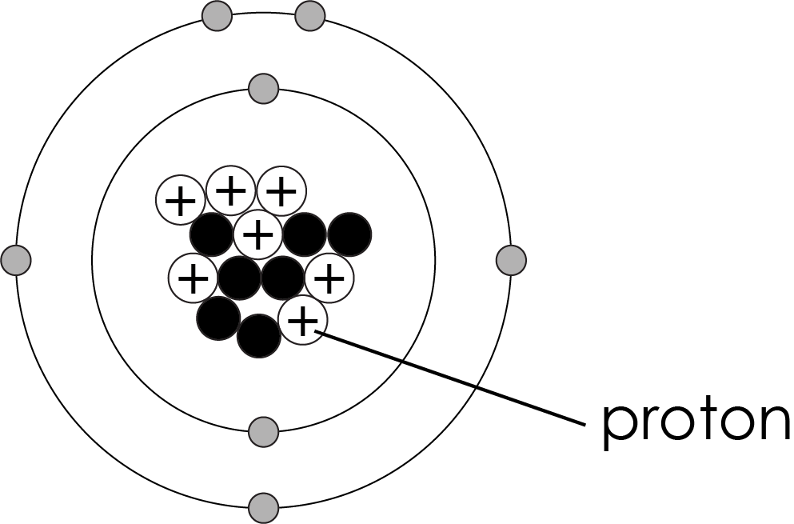
Proton
gronyn is-atomig â gwefr bositif a màs cymharol o 1, ac sydd i’w ganfod mewn niwclews atom
Mewn geiriau eraill…
gronyn is-atomig positif yn y niwclews
Enghraifft
Rhif atomig nitrogen yw 7 oherwydd bydd atom nitrogen yn cynnwys 7 proton yn ei niwclews atomig
Arwyddo
Gwyliwch fideo:
bit.ly/4cy6LTJ
Peidio â drysu â…
ïon positif/catïon – mae gan y ddau wefr gymharol bositif
Cyd-destunau eraill
Mewn ffiseg, byddwch yn astudio pwnc tebyg am adeiledd atomig
Dweud
Pro-ton

Slide 16
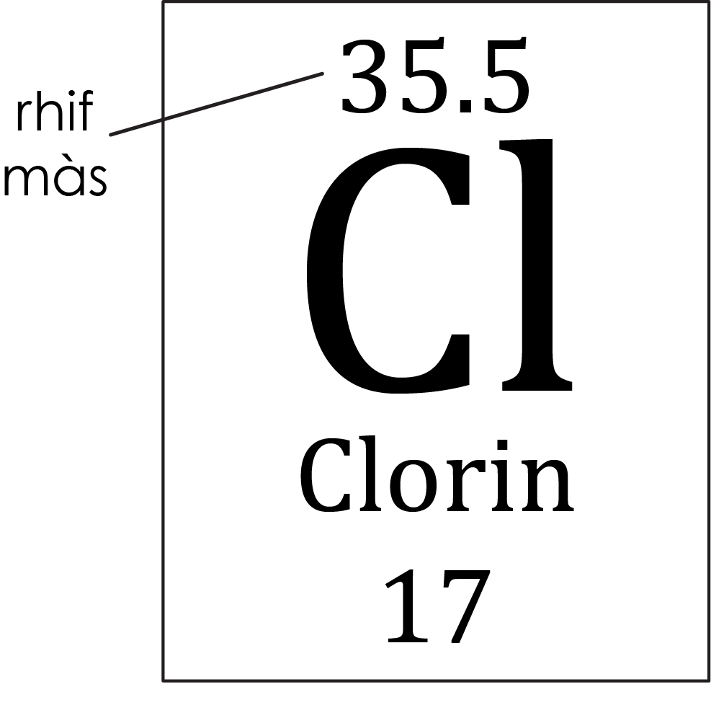
Màs atomig cymharol (A_{r})
màs cyfartalog atom o elfen, gan ystyried canrannau isotopau’r elfen sy’n digwydd yn naturiol
Mewn geiriau eraill…
màs cyfartalog un atom elfen
Enghraifft
Màs atomig cymharol clorin mewn rhai tablau cyfnodol yw 35.5 oherwydd ei fod yn gyfartaledd o ddau isotop clorin: clorin-35 (³⁵Cl) a chlorin-37 (³⁷Cl)
Arwyddo
Gwyliwch fideo:
bit.ly/4culIG6
Peidio â drysu â…
rhif màs. Mae màs atomig cymharol yn gyfartaledd felly mae’n gallu bod yn werth degol. Dim ond rhifau cyfan o brotonau a niwtronau y gall atom unigol eu cynnwys
Dweud
Màs at-o-mig cym-har-ol
Geiriau tebyg
Màs cymharol

Slide 17
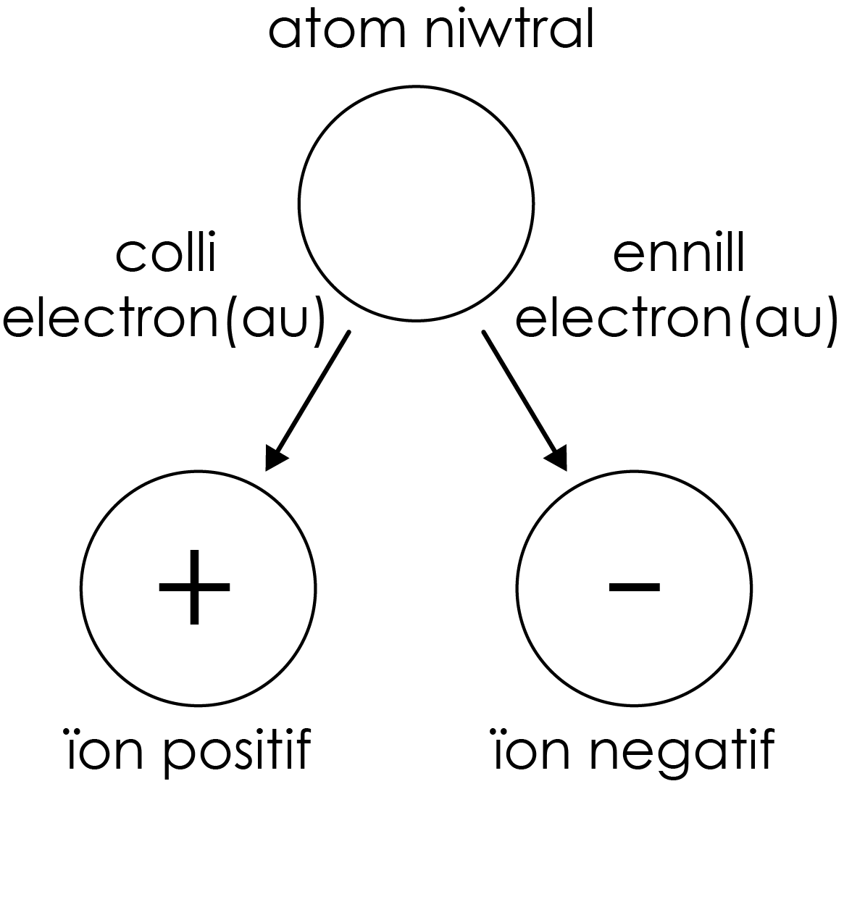
Gwefr gymharol
gwefr bositif (+) neu negatif (-) gronyn o’i chymharu â gwefr un proton
Enghraifft
Mae gan ïon sodiwm 11 proton positif yn y niwclews, ond dim ond 10 electron negatif, felly gwefr gymharol y gronyn yw +1
Mewn geiriau eraill…
pa mor bositif neu negatif yw gronyn
Arwyddo
Gwyliwch fideo:
bit.ly/3Y1QK2i
Peidio â drysu â…
màs cymharol. Mae gwefr gymharol gronyn yn gallu bod yn bositif neu’n negatif, bydd màs cymharol bob amser yn werth positif
Cyd-destunau eraill
Mewn ffiseg, byddwch hefyd yn dysgu am wefr gymharol protonau, niwtronau ac electronau
Dweud
Gwef-r gym-har-ol

Slide 18
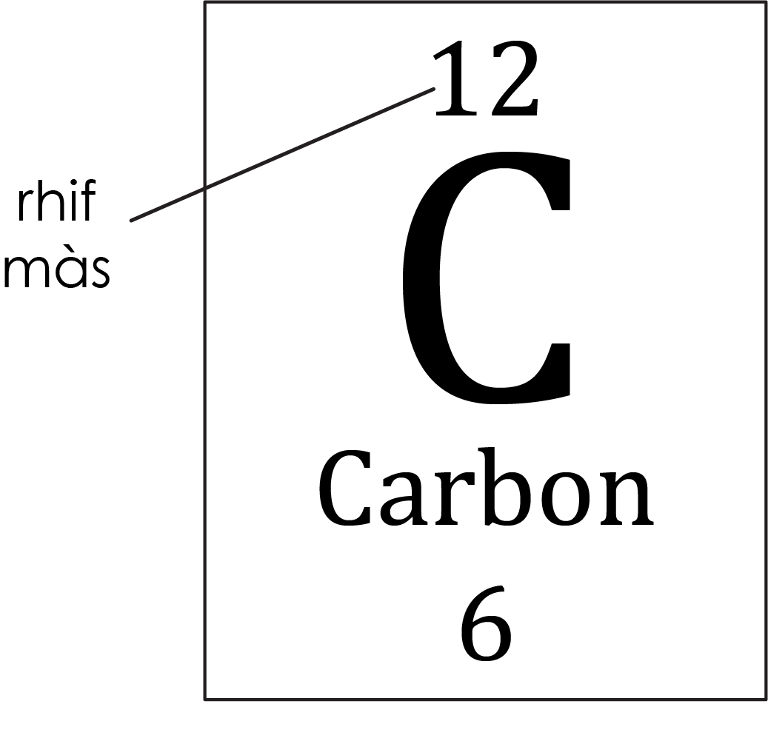
Màs cymharol
màs gronyn o’i gymharu ag ¹/₁₂ o fàs atom ¹²C
Mewn geiriau eraill…
faint yn drymach yw gronyn o’i gymharu ag un arall
Enghraifft
Bydd gan atom carbon fàs cymharol o 12 oherwydd ei fod 12 gwaith yn drymach nag atom hydrogen
Peidio â drysu â…
Gwefr gymharol – mae gwefr gymharol gronyn yn gallu bod yn bositif neu’n negatif, bydd màs cymharol bob amser yn werth positif
Dweud
Màs cym-har-ol

Slide 19
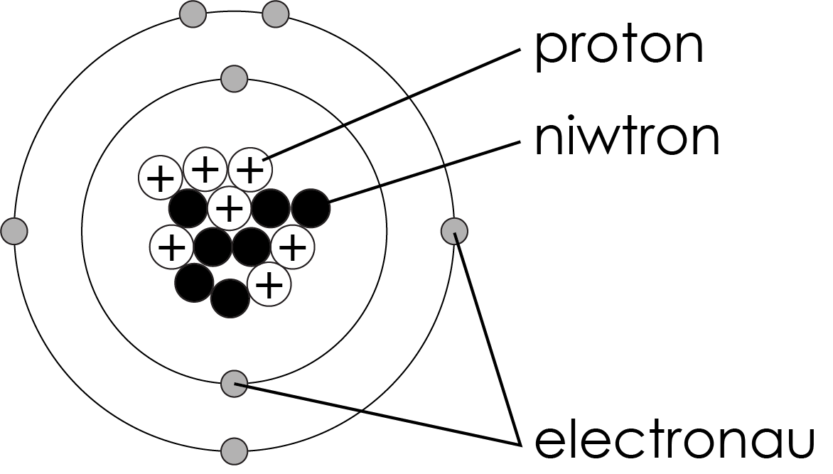
Gronyn is-atomig
gronyn sy’n llai nag atom
Mewn geiriau eraill…
gronynnau bach sy’n ffurfio’r holl elfennau
Enghraifft
Mae protonau, niwtronau ac electronau yn ronynnau is-atomig
Peidio â drysu â…
atomau. Gronynnau is-atomig sy’n ffurfio atomau. Maent i’w cael o fewn yr atom, nid y tu allan iddo
Dweud
Gron-yn is-at-om-ig
Cyd-destunau eraill
Mewn ffiseg, byddwch yn dod ar draws yr un tri gronyn is-atomig rydym yn dysgu amdanynt mewn cemeg: protonau, niwtronau ac electronau
Dadansoddi
Mae ‘is-’ yn golygu llai na

Slide 20
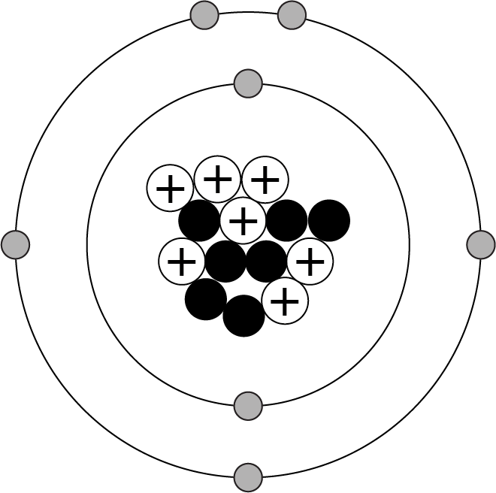
Atom
y gronyn lleiaf posibl o elfen; mae atomau wedi’u gwneud o brotonau, niwtronau ac electronau
Arwyddo
Gwyliwch fideo:
bit.ly/3G7XpSi
Enghraifft
Un atom unigol nitrogen yw’r math lleiaf o nitrogen sy’n gallu bodoli
Dweud
A-tom
Peidio â drysu â…
ïonau. Mae gan atomau nifer hafal o brotonau ac electronau. Mae atomau’n gallu ffurfio ïonau pan fyddant yn colli neu’n ennill electronau.
Cyd-destunau eraill
Mewn ffiseg, byddwch yn astudio pynciau tebyg am adeiledd atomig a gronynnau

Slide 21
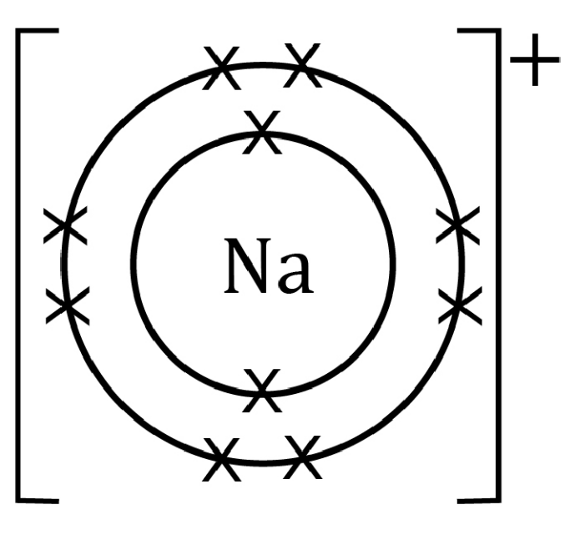


Ïon
gronyn wedi’i wefru sy’n cael ei ffurfio pan fydd un neu ragor o electronau’n cael eu colli neu eu hennill o atom neu foleciwl
Mewn geiriau eraill…
gronyn â gwefr positif neu negatif
Enghraifft
Pan fydd atom sodiwm yn colli electron, mae’n troi’n ïon â gwefr bositif
Arwyddo
Gwyliwch fideo: bit.ly/3Yv76R2
Peidio â drysu â…
protonau (positif) neu electronau (negatif)
Geiriau tebyg
Mae catïonau yn ïonau â gwefr bositif, ac mae anionau yn ïonau â gwefr negatif
Cyd-destunau eraill
Mewn ffiseg, efallai y byddwch yn trafod ïonau wrth ddysgu am drydan
Dweud
Ï-on

Slide 22

Anelastig
ddim yn hyblyg
Mewn geiriau eraill…
ni fydd yn ymestyn nac yn plygu
Enghraifft
Mae caniau diodydd metel a photeli gwydr yn ddeunyddiau anelastig cyffredin
Dweud
An-el-as-tig
Cyd-destunau eraill
Mae gwrthrych anelastig yn newid siâp yn barhaol pan roddir grym arno. Mewn ffiseg, byddwch yn ymchwilio i briodweddau gwrthrychau elastig ac anelastig
Dadansoddi
Mae ‘an’ yn golygu ddim yn

Slide 23
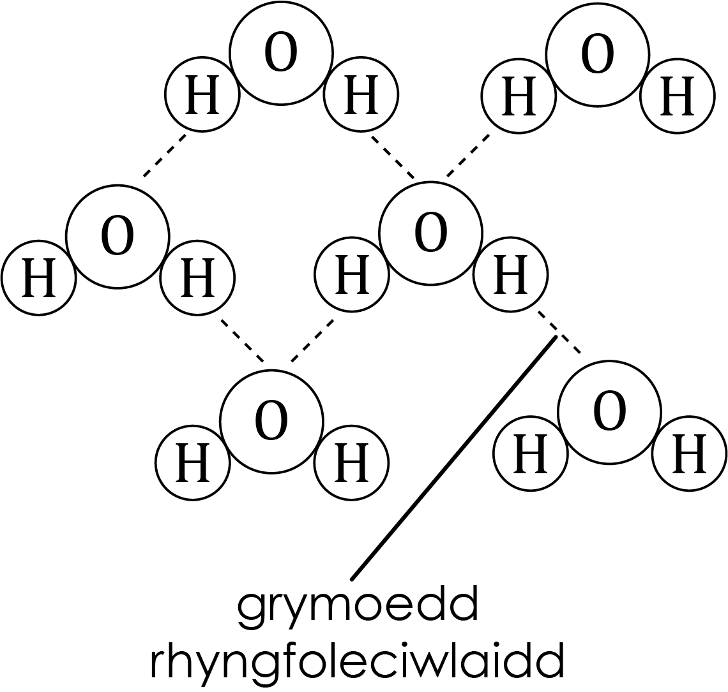
Grymoedd rhyngfoleciwlaidd
y grymoedd atynnol a gwrthyrrol cymharol wan rhwng moleciwlau
Enghraifft
Mae moleciwlau dŵr mewn iâ yn cael eu dal at ei gilydd gan rymoedd atynnol rhwng y moleciwlau
Dweud
Grym-oedd rhyng-fol-ec-iwl-aidd
Dadansoddi
Mae ‘rhyng’ yn golygu rhwng neu ymhlith
Peidio â drysu â…
bondiau cemegol. Nid oes unrhyw fondiau cofalent yn cael eu torri pan fydd sylweddau sydd wedi’u gwneud o foleciwlau cofalent bach yn ymdoddi neu’n berwi – y grymoedd rhyngfoleciwlaidd sy’n cael eu goresgyn
Cyd-destunau eraill
Mewn ffiseg, efallai y byddwch yn trafod grymoedd rhyngfoleciwlaidd wrth ddysgu am y model gronynnau

Slide 24
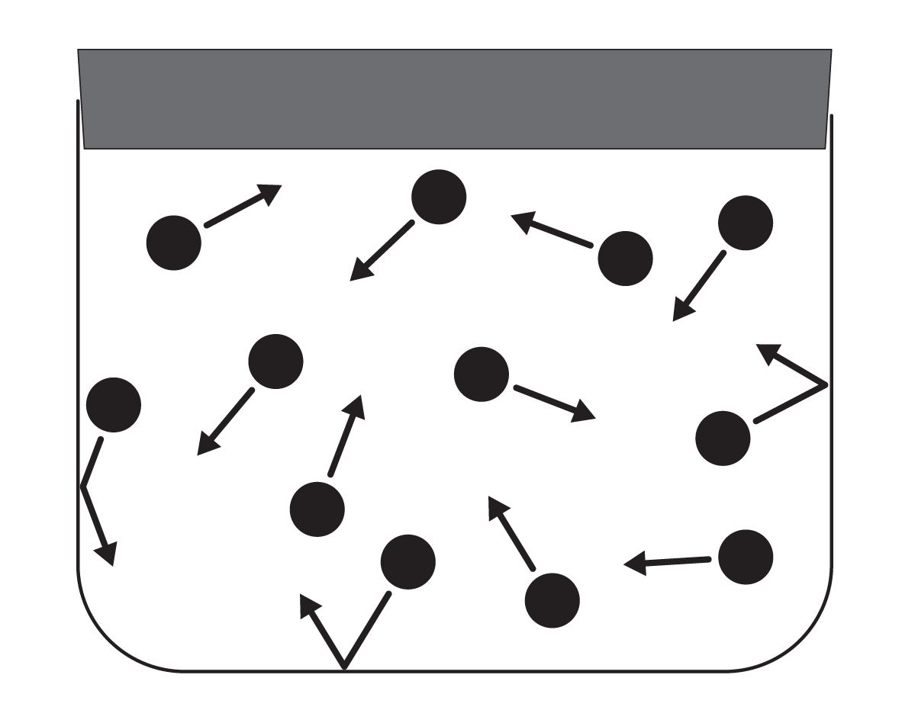
Egni cinetig
yr egni sydd gan wrthrych oherwydd ei fudiant
Mewn geiriau eraill…
y cyflymaf mae gronyn yn symud, y mwyaf o egni cinetig sydd ganddo
Enghraifft
Pan fydd sylwedd yn cael ei gynhesu, mae’r gronynnau’n ennill storfa egni cinetig fwy, felly byddant yn dirgrynu neu’n symud yn gyflymach
Arwyddo
Gwyliwch fideo:
bit.ly/4jaZCev
Peidio â drysu â…
symudiad rydych chi’n gallu ei weld yn amlwg. Ac mae gan ronynnau solid egni cinetig hefyd, nid dim ond hylifau a nwyon
Cyd-destunau eraill
Mewn ffiseg, byddwch yn cyfrifo gwerth ar gyfer storfeydd egni cinetig gwrthrychau sy’n symud
Dweud
Eg-ni cin-et-ig

Slide 25
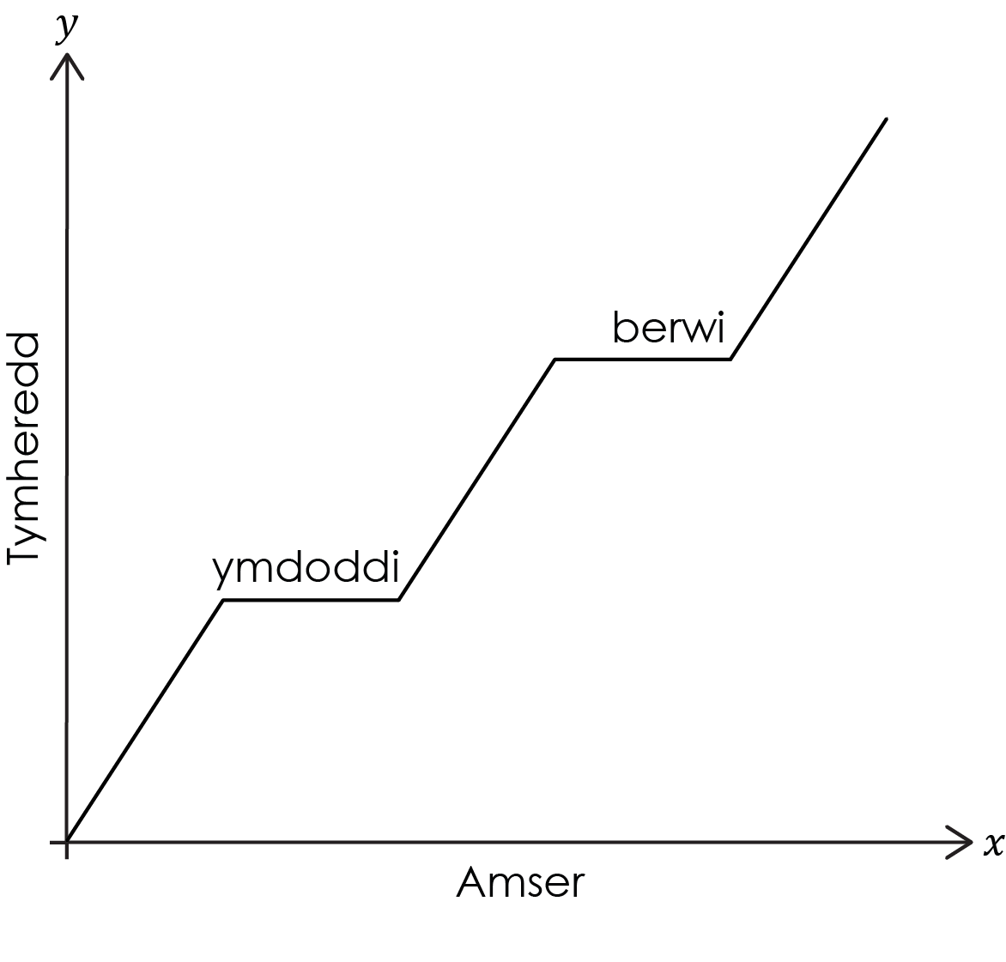
Gwres cudd
egni sy’n cael ei drosglwyddo i sylwedd neu ohono yn ystod newid yn ei gyflwr ffisegol sy’n digwydd heb newid ei dymheredd
Mewn geiriau eraill…
yr egni sydd ei angen i ymdoddi neu ferwi sylwedd, neu’r egni sy’n cael ei ryddhau pan fydd sylwedd yn cyddwyso neu’n rhewi
Enghraifft
Wrth i rew ymdoddi, bydd y tymheredd yn aros ar sero gradd nes bydd yr holl iâ solet wedi ymdoddi’n ddŵr hylifol
Peidio â drysu â…
newid mewn tymheredd, ‘poethi’ neu ‘oeri’. Nid yw’r tymheredd yn newid pan fydd sylwedd yn newid cyflwr
Dweud
Gwres cudd
Cyd-destunau eraill
Mewn ffiseg, byddwch yn cyfrifo gwres cudd ymdoddi ac anweddu ar gyfer gwahanol sylweddau

Slide 26
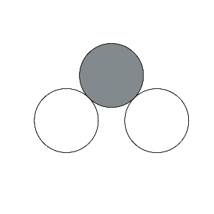
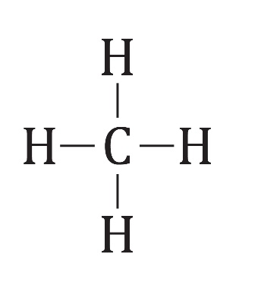
Model
cynrychioliad syml o rywbeth neu ffordd o egluro rhywbeth cymhleth
Arwyddo
Gwyliwch fideo:
bit.ly/4ihX9xx
Enghraifft
Ym maes cemeg, mae atomau’n aml yn cael eu modelu fel cylchoedd neu sfferau, ac mae bondiau cemegol yn aml yn cael eu modelu fel llinellau syth rhwng atomau
Dweud
Mod-el
Cyd-destunau eraill
Ar draws pob un o’r tri phwnc gwyddonol, bydd eich athro yn aml yn defnyddio modelau i helpu i egluro syniadau cymhleth a haniaethol

Slide 27
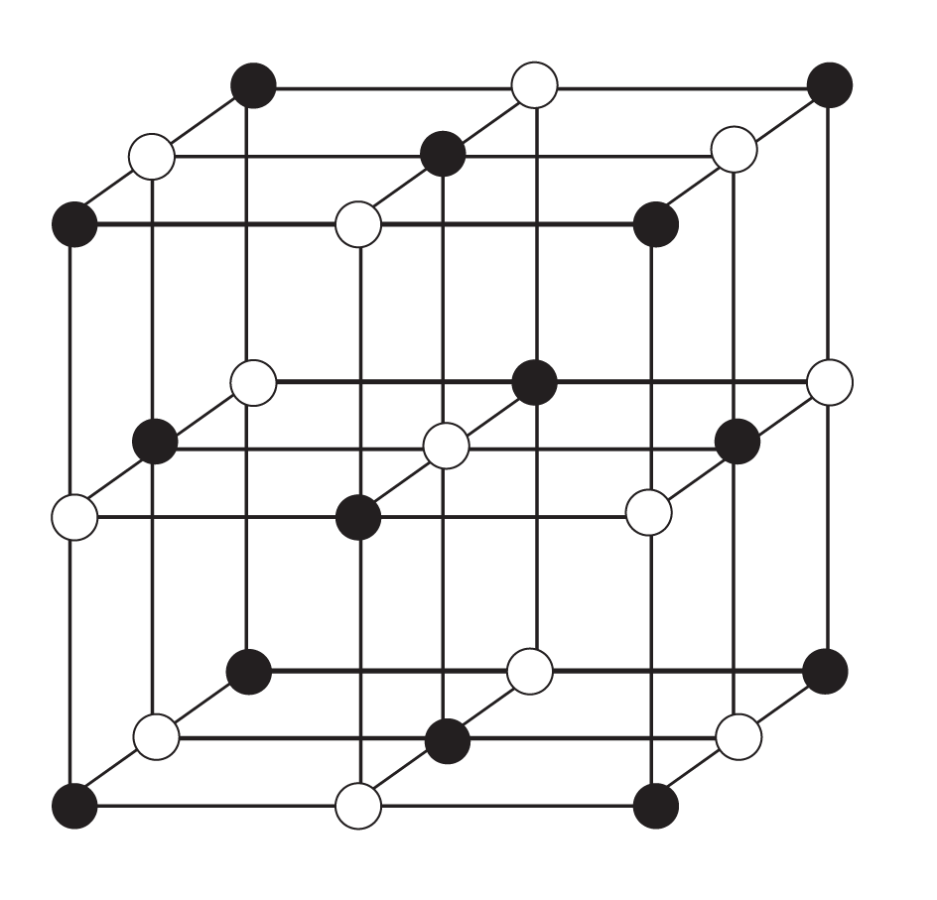
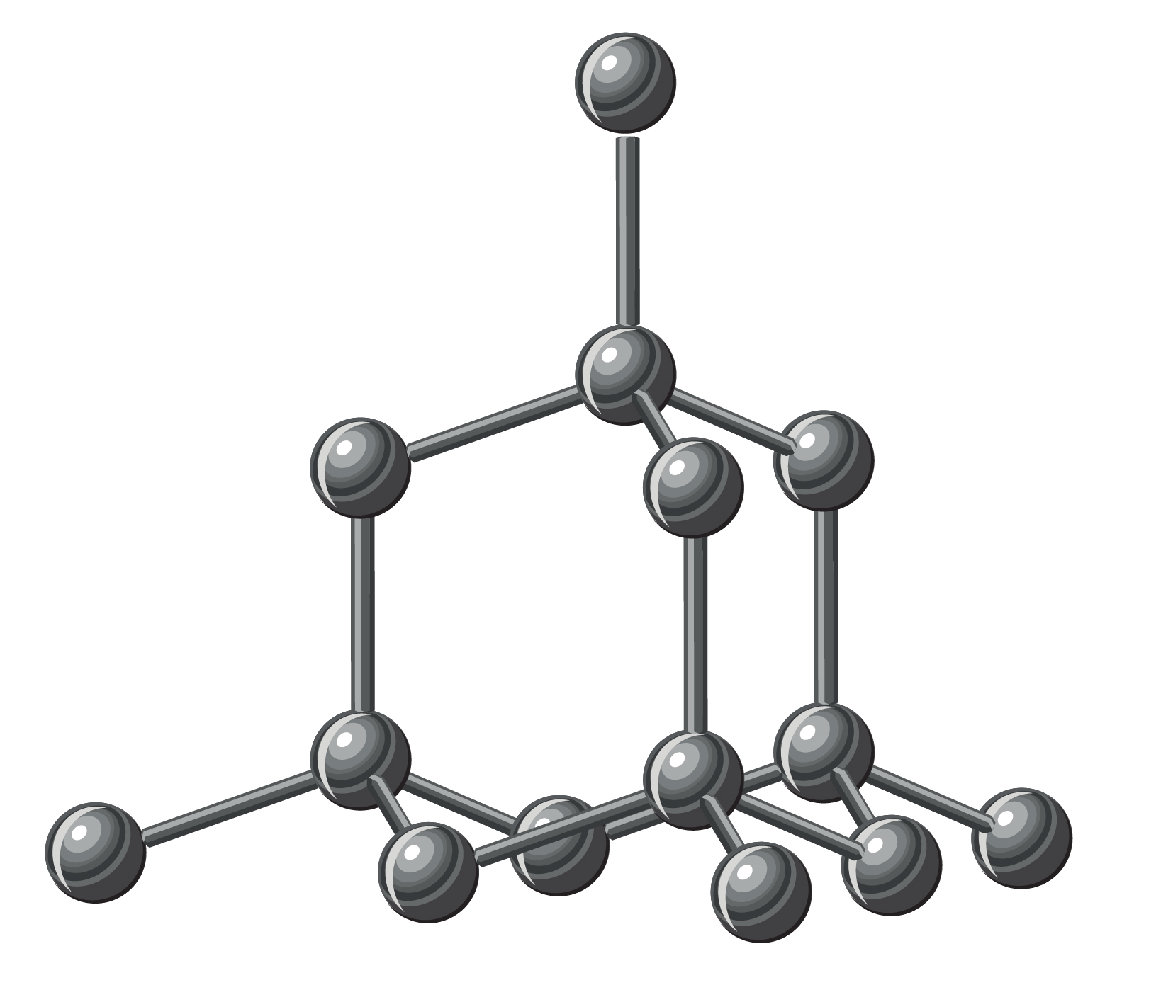
Dellten reolaidd
trefniant o atomau neu ïonau ailadroddol sy’n ffurfio adeiledd 3D
Mewn geiriau eraill…
gronynnau wedi’u trefnu mewn adeiledd 3D sy’n ailadrodd
Enghraifft
Mae sodiwm clorid a diemwnt yn sylweddau y byddwch yn eu hastudio sydd ag adeiledd dellten reolaidd
Dweud
Dell-ten re-ol-aidd
Peidio â drysu â…
moleciwlau syml.
Cyd-destunau eraill
Mewn ffiseg, byddwch yn dysgu am drefniant gronynnau mewn solidau

Slide 28
Diolchiadau
Llun ar sleid 22 © Shutterstock
Geirfâu Iaith Arwyddion Prydain o dermau’r cwricwlwm gan yr SSC (https://www.ssc.education.ed.ac.uk/BSL/)

